Slide 1
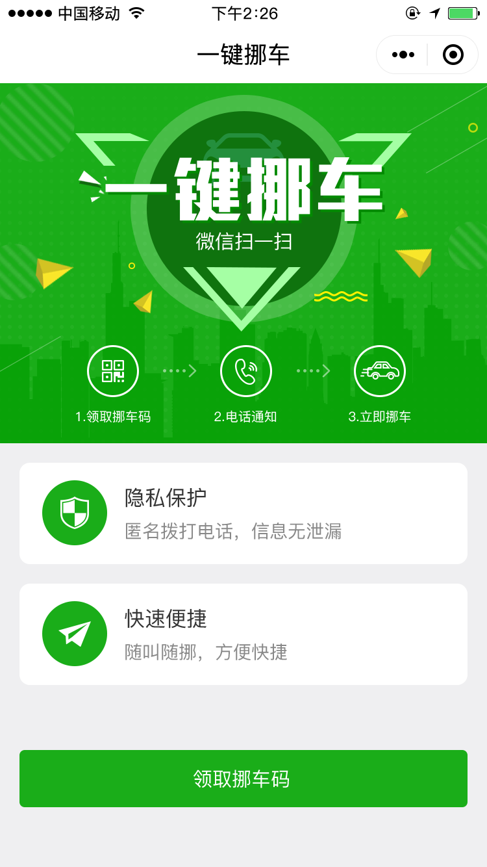
图与字修订一下
强调“隐号”，不要用匿名
隐号

Slide 2
banner
隐号拨打电话
保护您的隐私
领取挪车码

Slide 3
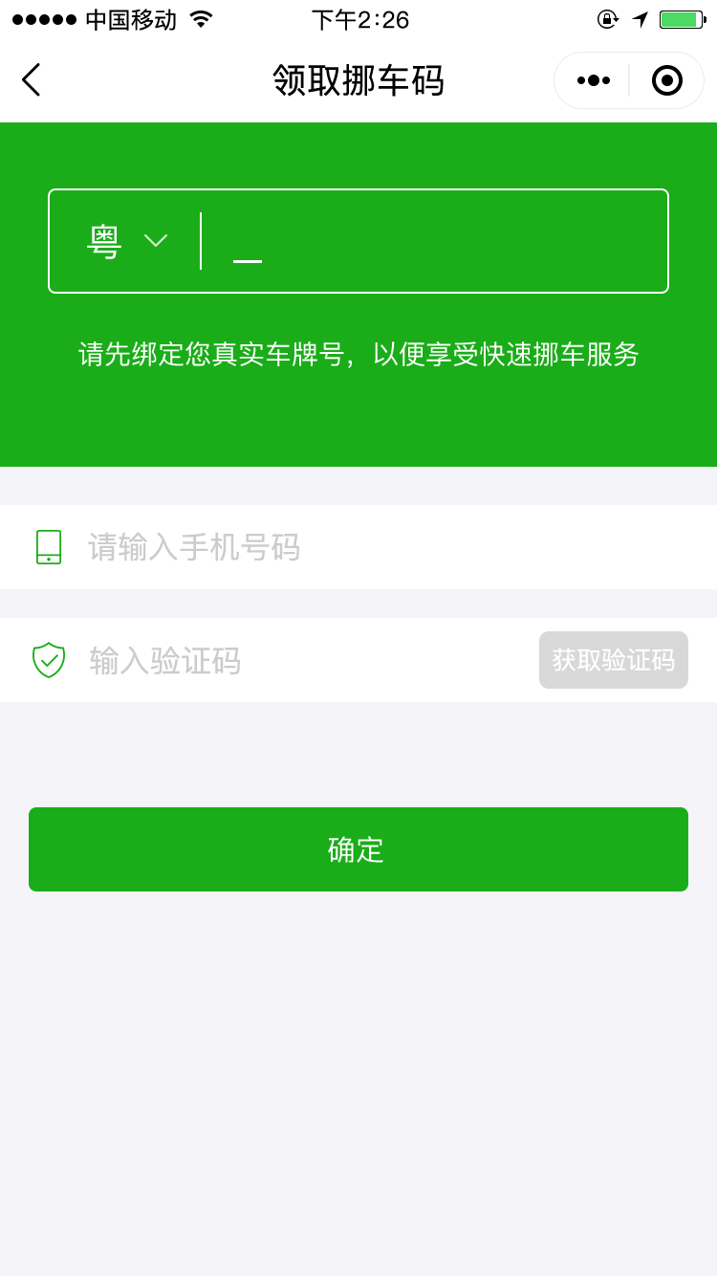
生成挪车码

Slide 4

获取实物挪车卡
保存图片到手机

Slide 5
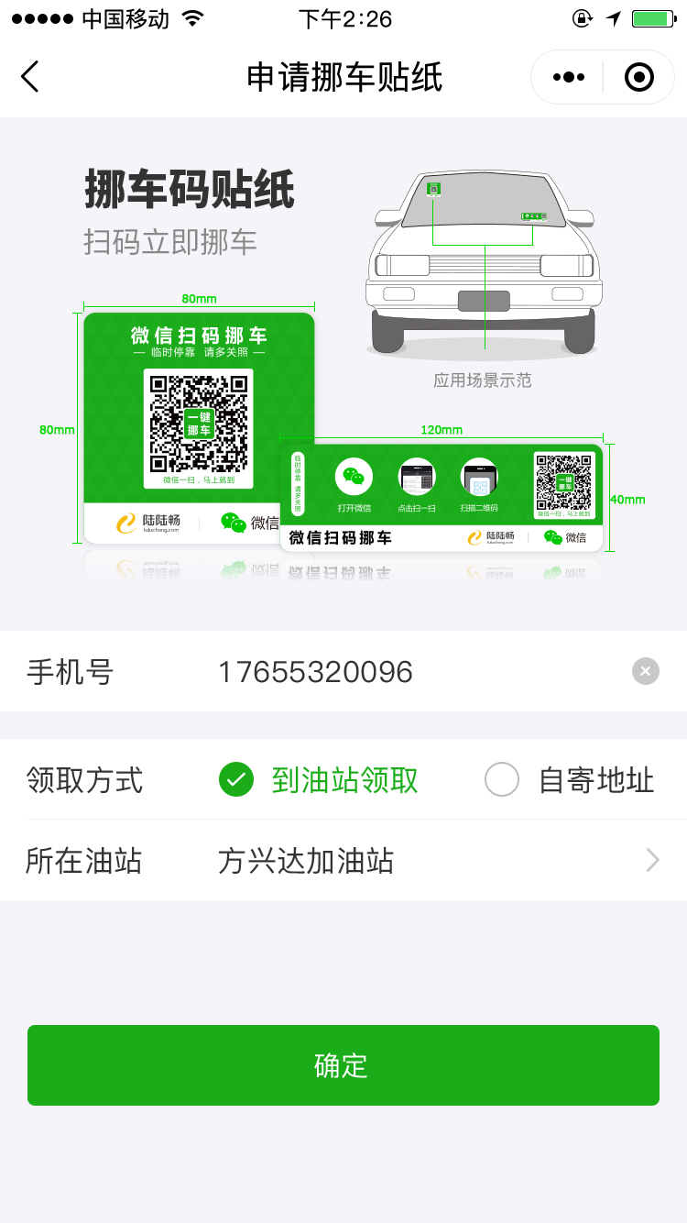
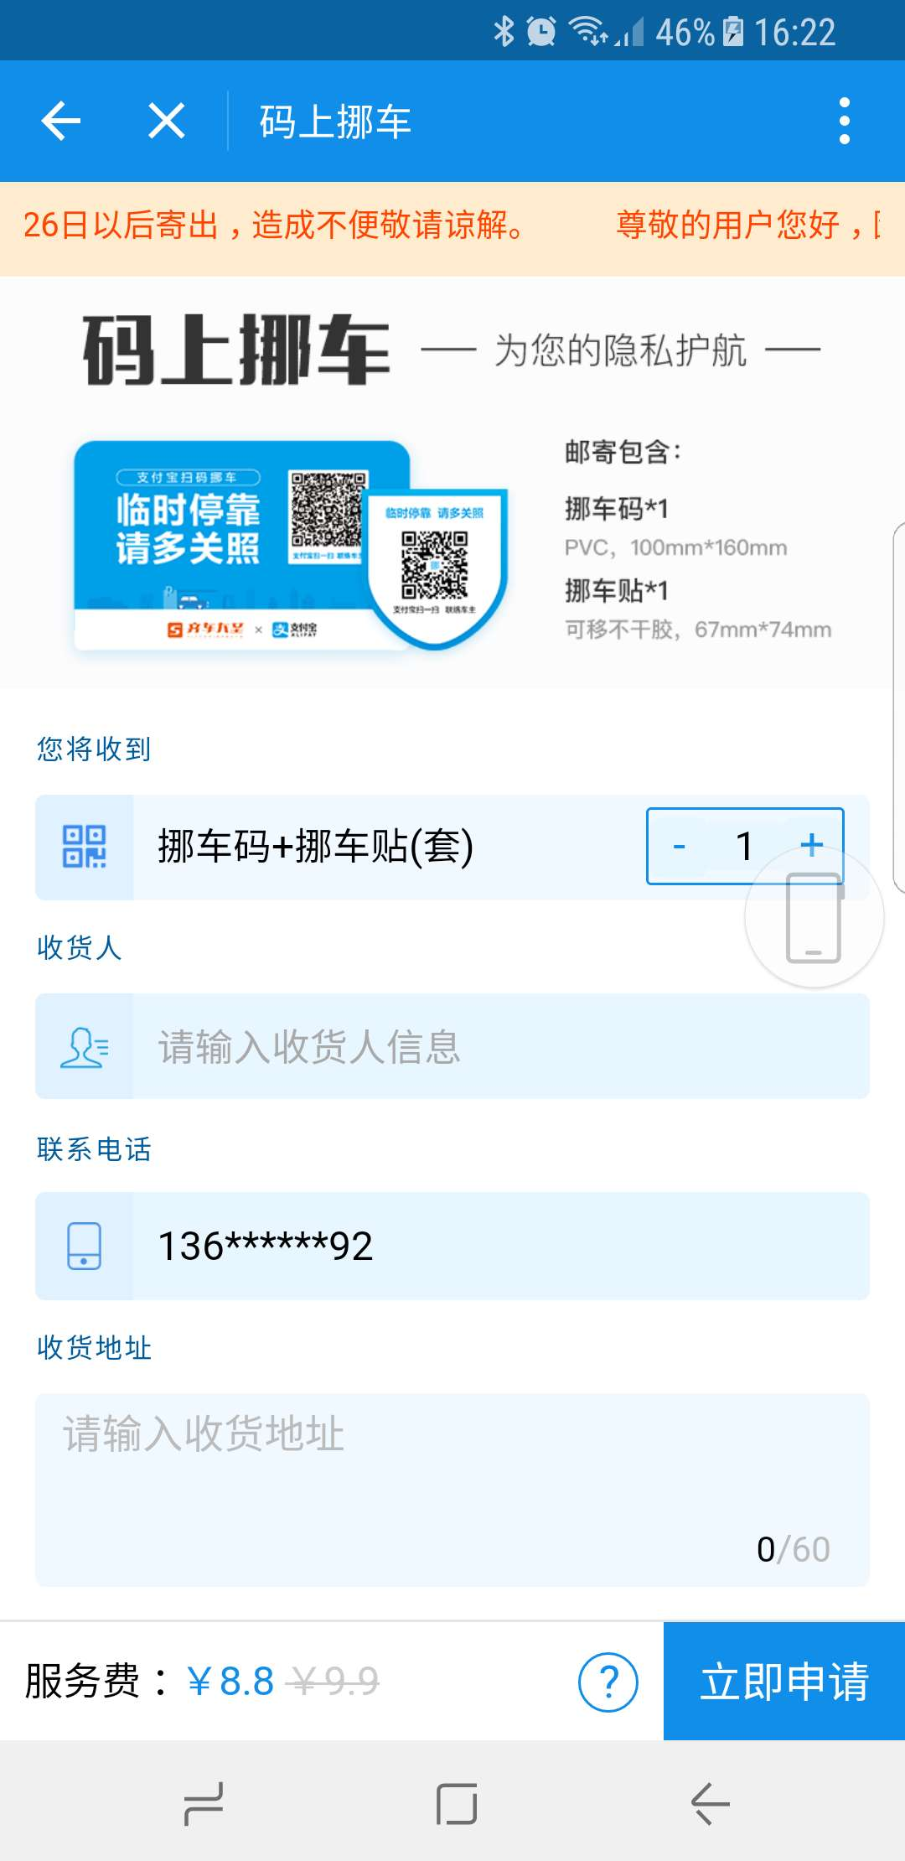
获取挪车卡
立即获取

Slide 7
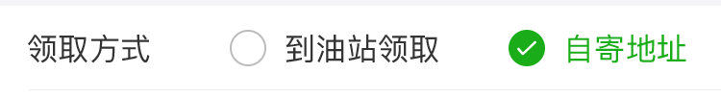
获取挪车卡（冠德）
立即获取

Slide 8
获取挪车卡（冠德）
油站列表
根据用户的定位，首先展示当前城市的油站
留一个选项其他城市
确定

Slide 9
订单成功的消息
成功的页面提示

Slide 10

我的挪车码
粤B0G90N
挪车号码：136XXXX789
>
我的订单
>
挪车记录
>
使用帮助
>

Slide 11

车牌
粤B0G90N
绑定号码
13632726792
获取实体挪车卡
保存图片到手机
删除挪车码

Slide 12
您还没有自己的挪车码
添加挪车码
我的订单
>
挪车记录
>
使用帮助
>

Slide 13
车牌
粤B0G90N
呼叫Ta挪车
我也要领挪车卡

Slide 14
通知消息
一、实体物料下单
1、下订单之后
2、做好了之后
3、签收之后？
4、领取之后
二、扫挪车码之后
业务受理消息？关联的页面内容可能是：吸引用户开通扫码挪车。或者挪车记录消息。或者异业合作消息
三、被通知挪车之后
业务受理消息？关联的挪车记录页面，或者异业合作消息

Slide 15
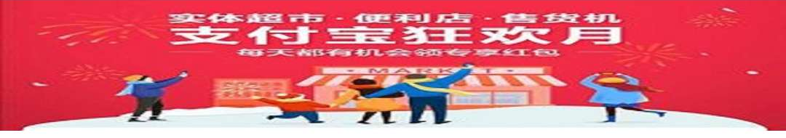
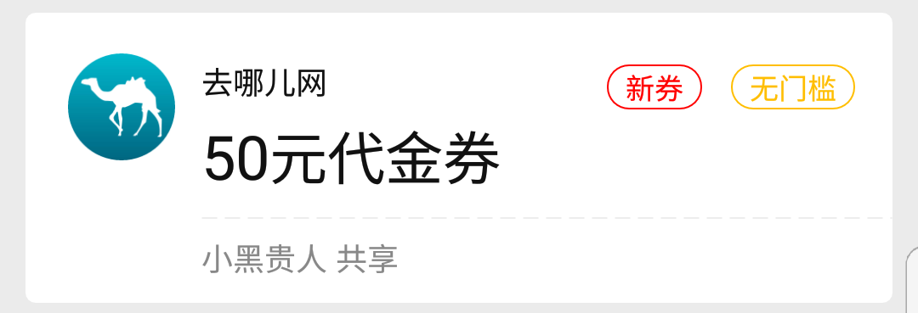
挪车
发现

Slide 16

的
的的
的
测试
测试
描述信息
测试
测试
描述信息
测试

Slide 17
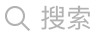


标题
描述信息
文字描述
标题
描述信息

